Slide 1
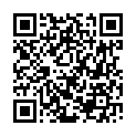

Кванториум.
Мой Git репозиторий
Сделано: Мирсанов Константин. 5 группа.

Slide 2
Какие желания
Я хотел научиться делать игры на VR и AR лучше, также я хотел узнать что то новое для себя или закрепить какие то знания. Помимо того я хотел бы попасть на Углубленный модуль, так как мне нравится работать с VR и AR.

Slide 3
Инструменты
Unity
Zbrush
Steam VR
Magica Voxel
Vuforia Engine

Slide 4
Unity
Межплатформенная среда разработки компьютерных игр, разработанная американской компанией Unity Technologies. Unity позволяет создавать приложения, работающие на более чем 25 различных платформах, включающих персональные компьютеры, игровые консоли, мобильные устройства, интернет-приложения и другие. Выпуск Unity состоялся в 2005 году и с того времени идёт постоянное развитие.

Slide 5
Unity-Проекты
Roll a Ball Pc
Inreal
Roll a Ball Mobile

Slide 6
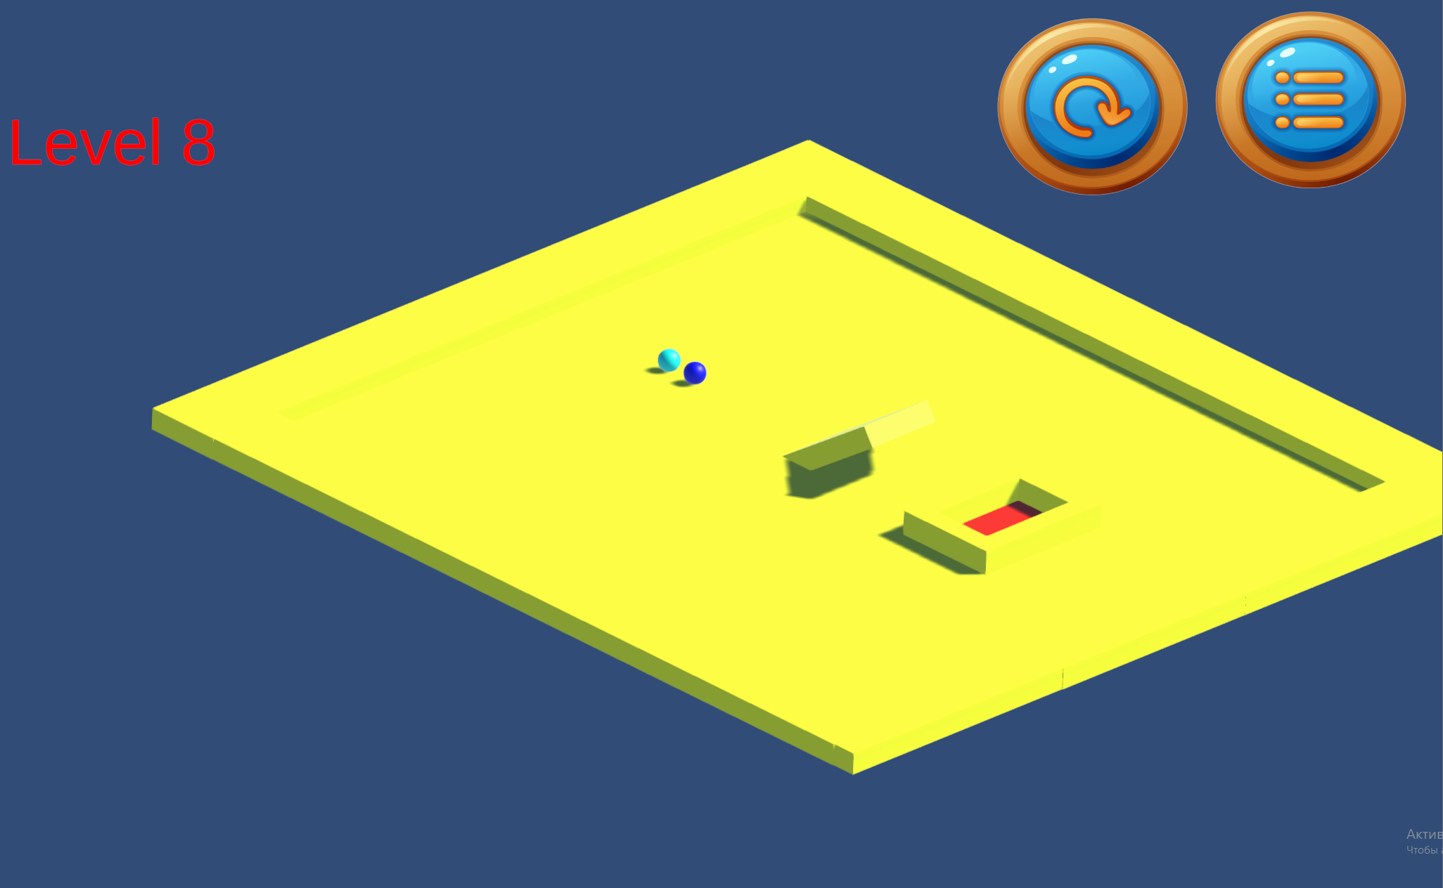
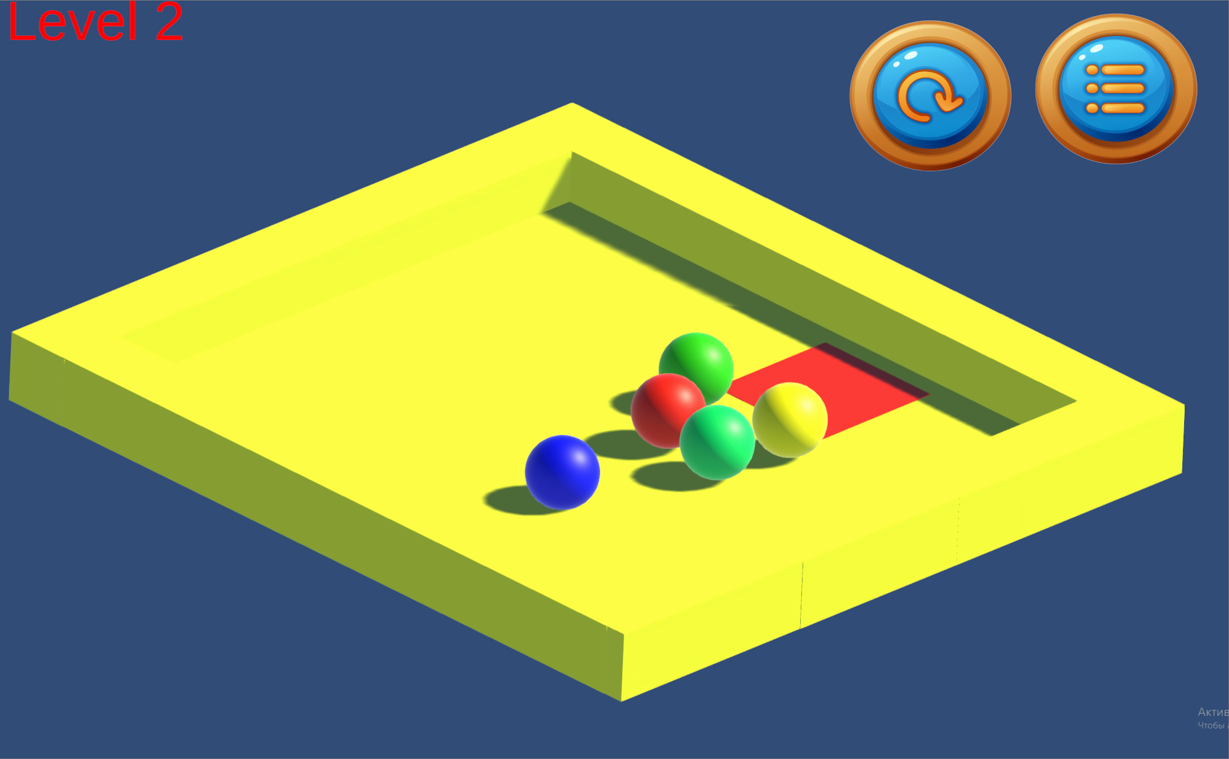
Roll a Ball Pc
Этот проект был сделан на unity для pc. Roll a ball - простая игра. Сначала были сделаны: Скрипт для персонажа(шарика) и 10 уровней. Затем добавлено меню уровней, главное меню и рестарт. В конце добавлена финальная сцена кнопка для выхода и иконка приложения.

Slide 7
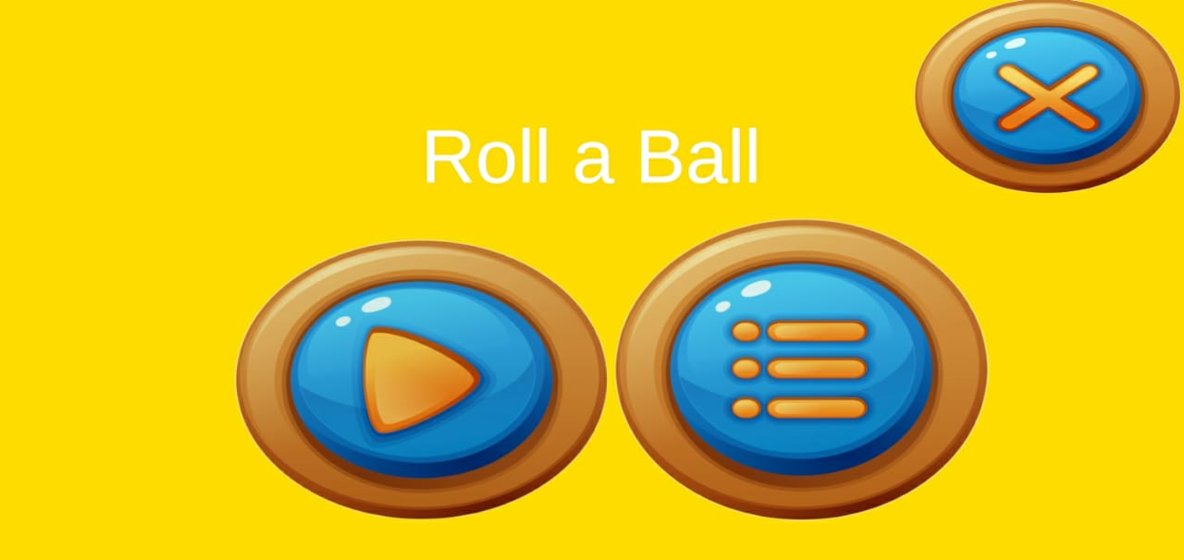
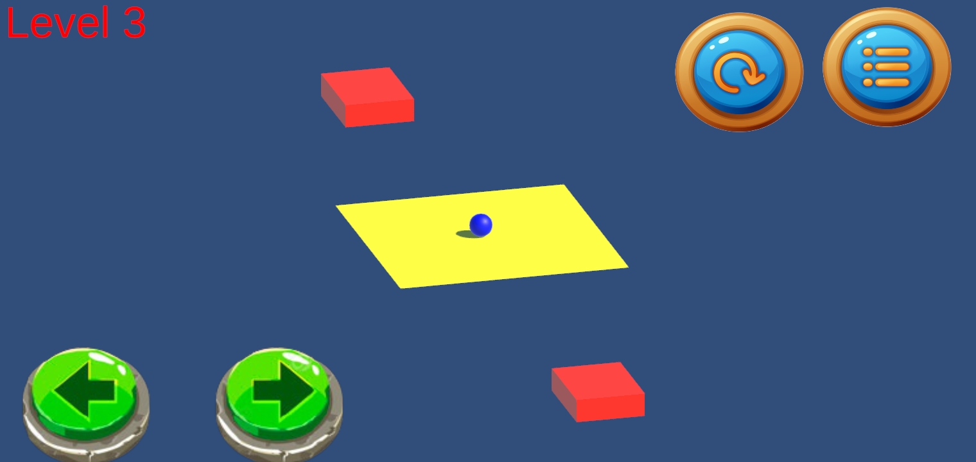
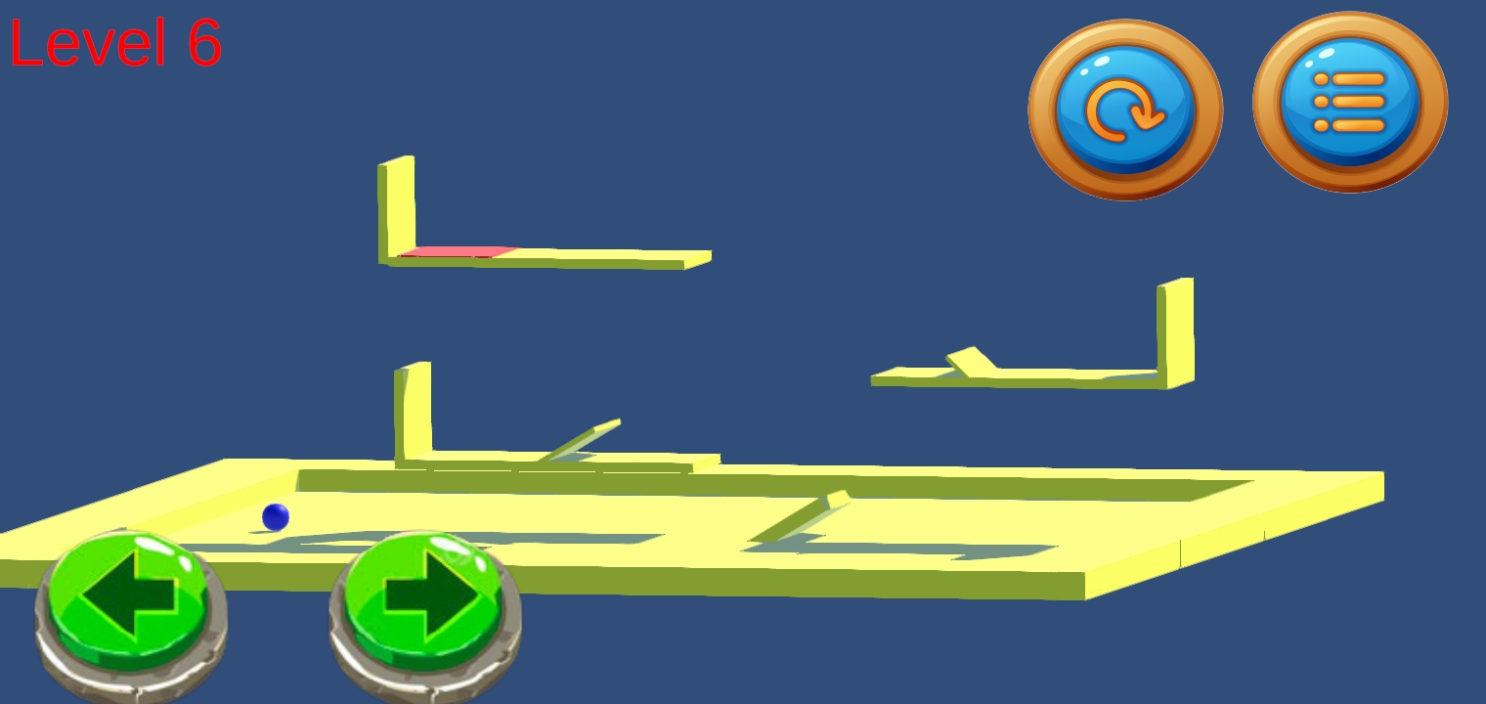
Roll a Ball Mobile
Эта версия Roll a Ball сделана для android. Для создания переделана версия для pc. Добавлены кнопки передвижения. После чего перенесен на android.

Slide 8
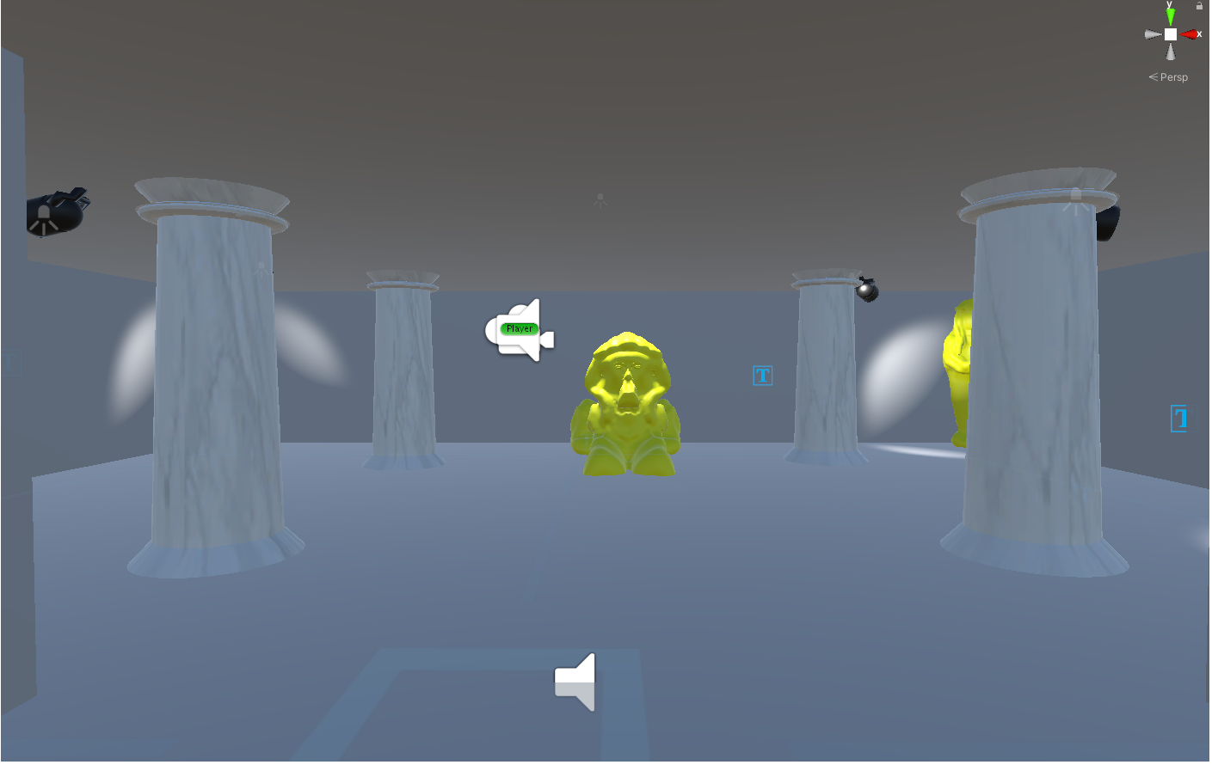
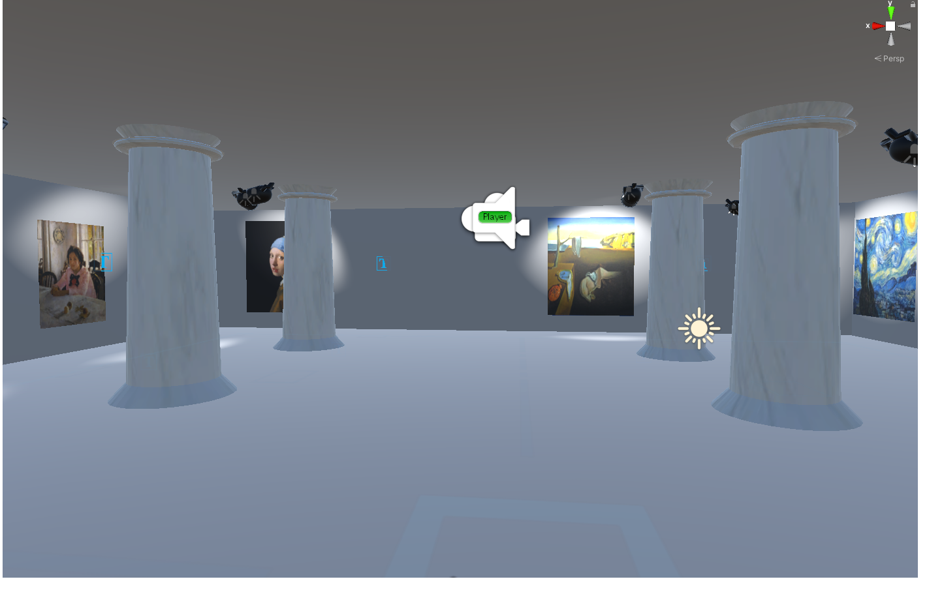
Проект для Конкурса Inreal
Здесь представлен проект для конкурса Inreal. Наша команда выбрала кейс начального уровня в котором нужно сделать музей в vr. Сначала была сделана комната и поделена на 2 зала в одном - Картины. Во втором - экспонаты. Затем созданы модели и проект переместили в vr.

Slide 9
Vuforia Engine
Vuforia-это набор для разработки программного обеспечения дополненной реальности (SDK) для мобильных устройств, который позволяет создавать приложения дополненной реальности. Он использует технологию компьютерного зрения для распознавания и отслеживания плоских изображений и 3D-объектов в режиме реального времени.

Slide 10
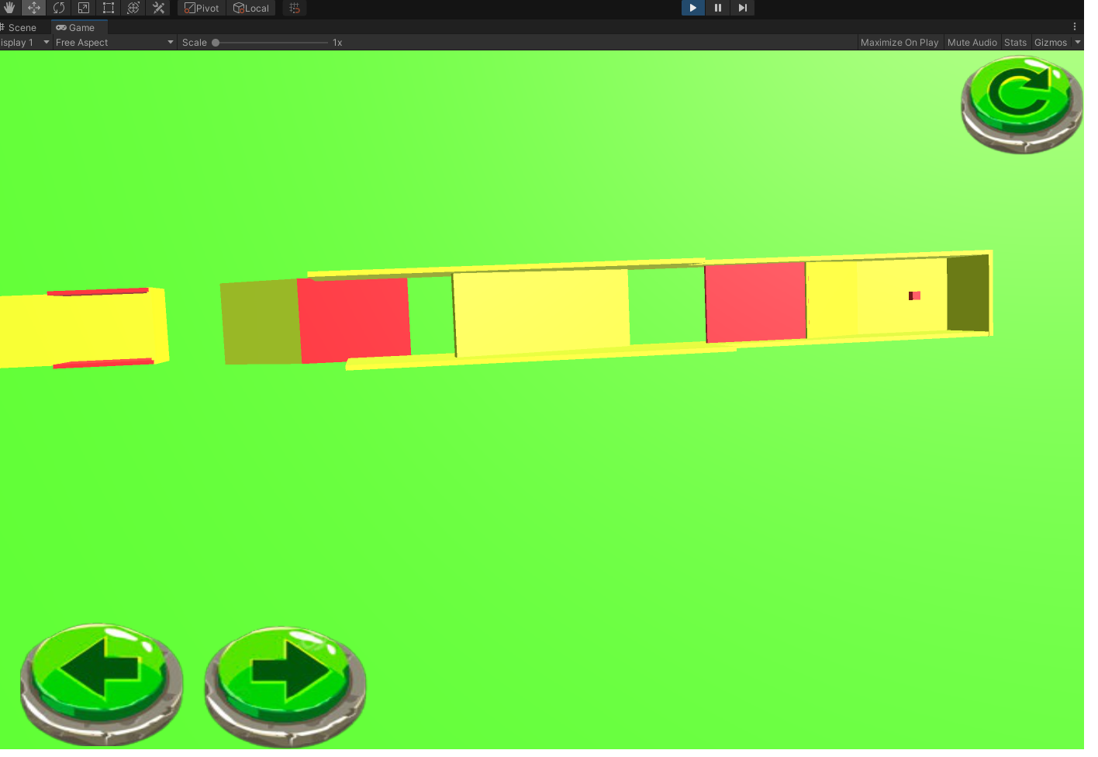
Vuforia Engine
Сделан этот проект также в unity но с использованием Vuforia. Сначала мы создали таргет в Vuforia, а также скачали Vuforia Engine. Потом был сделан уровень поверх таргета, который нужно пройти. Затем добавлены скрипты на предвижение и рестарт.

Slide 11
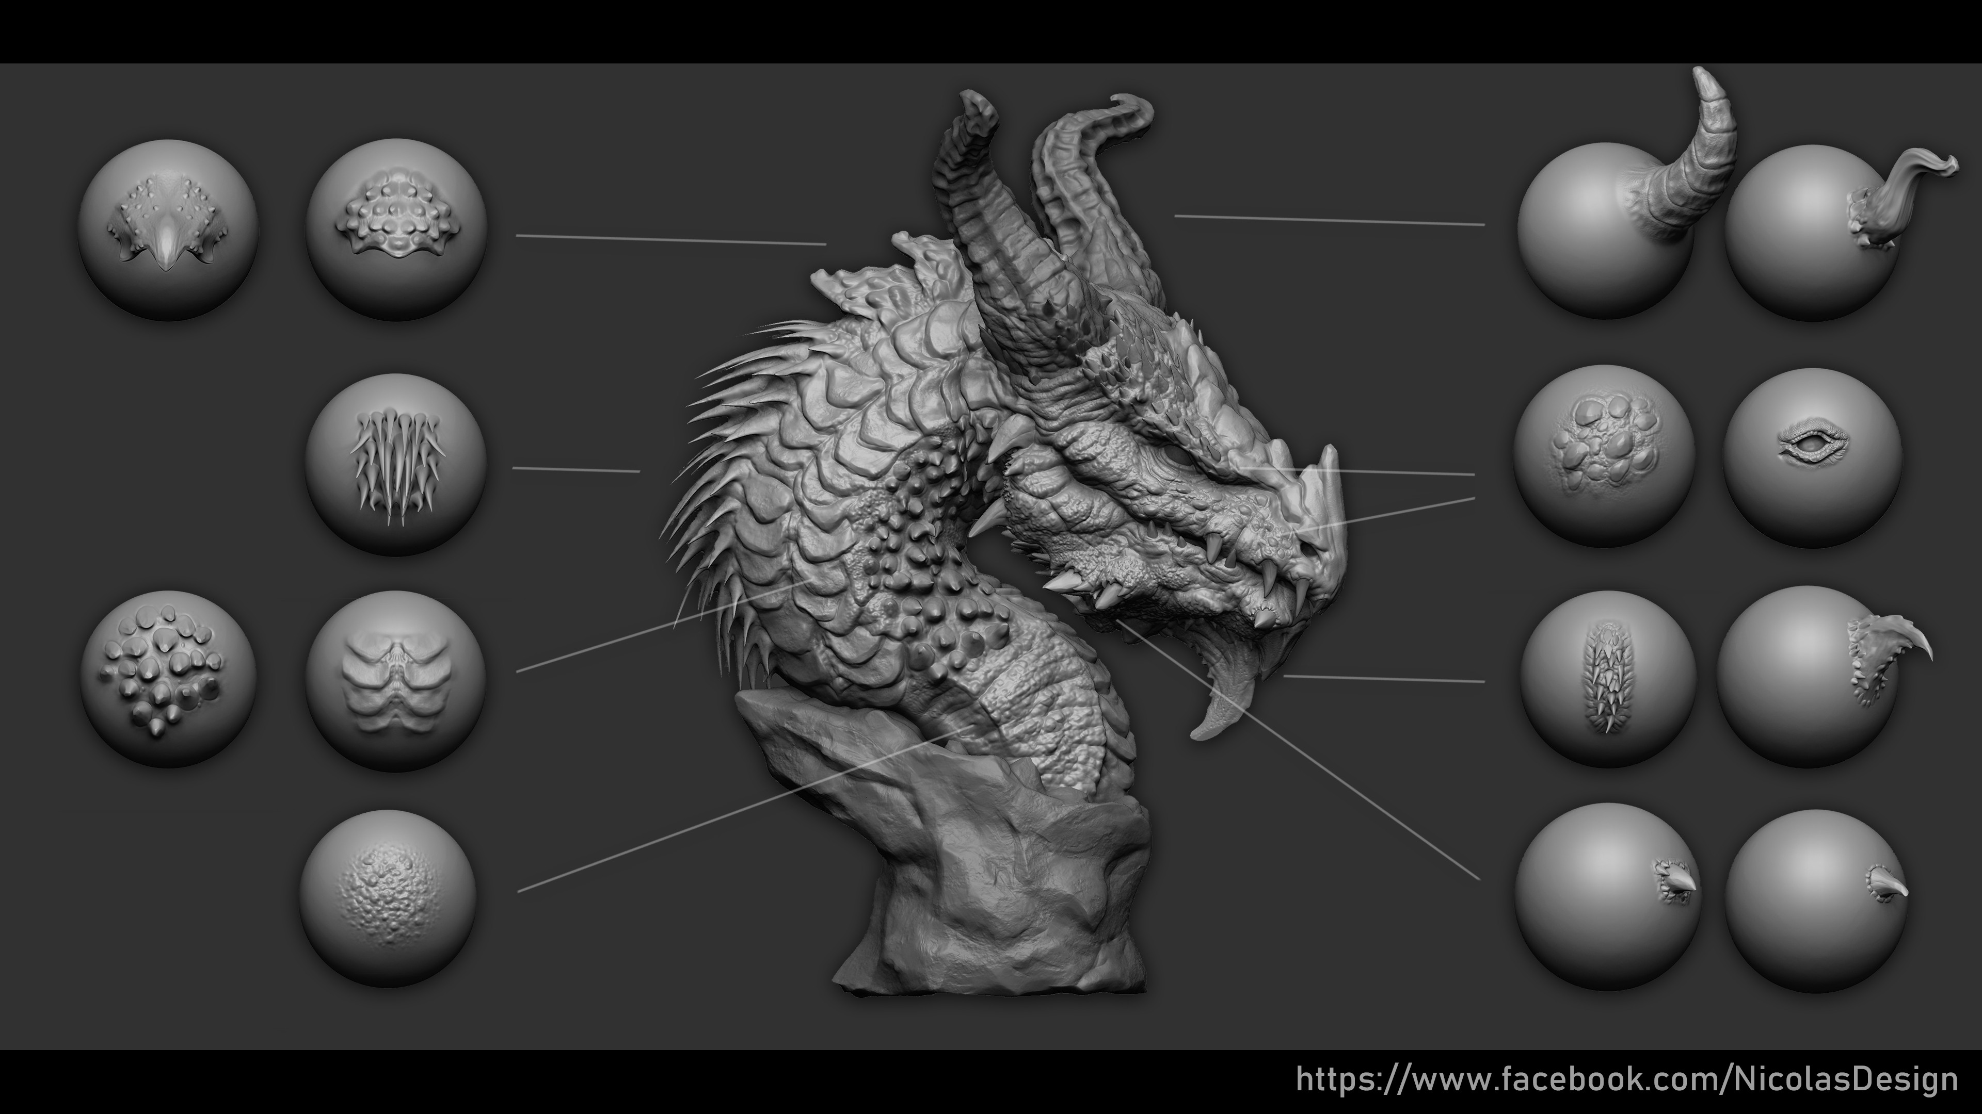
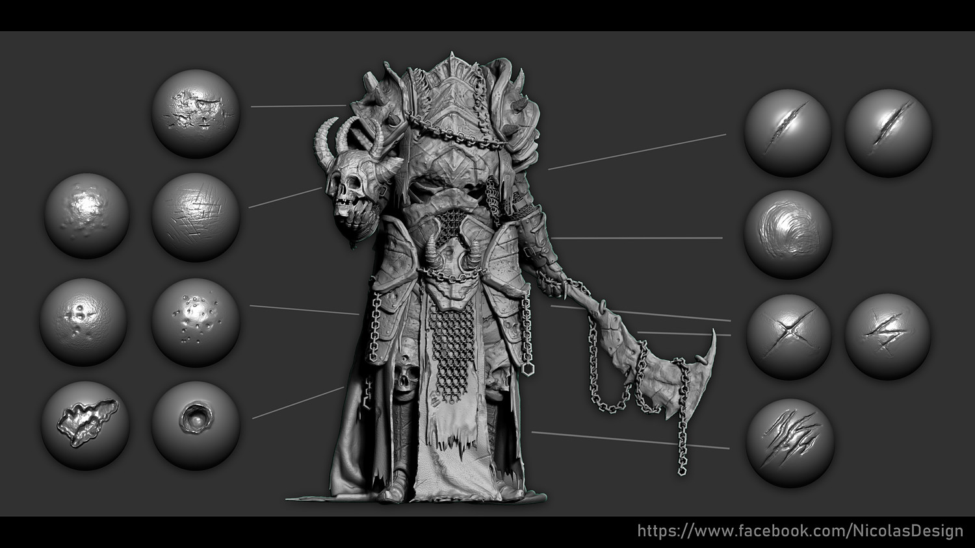
Zbrush
Программа для 3D моделирования, созданная компанией Pixologic. Отличительной особенностью данного ПО является имитация процесса «лепки» трёхмерной скульптуры, усиленного движком трёхмерного рендеринга в реальном времени, что существенно упрощает процедуру создания требуемого трёхмерного объекта.

Slide 12
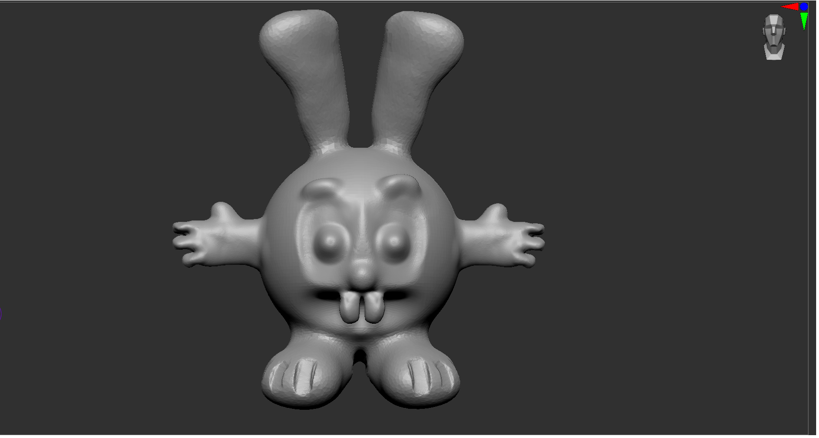
Zbrush-Модель
Крош.
Это простая модель сделанная в zbrush из обычной сферы.

Slide 13
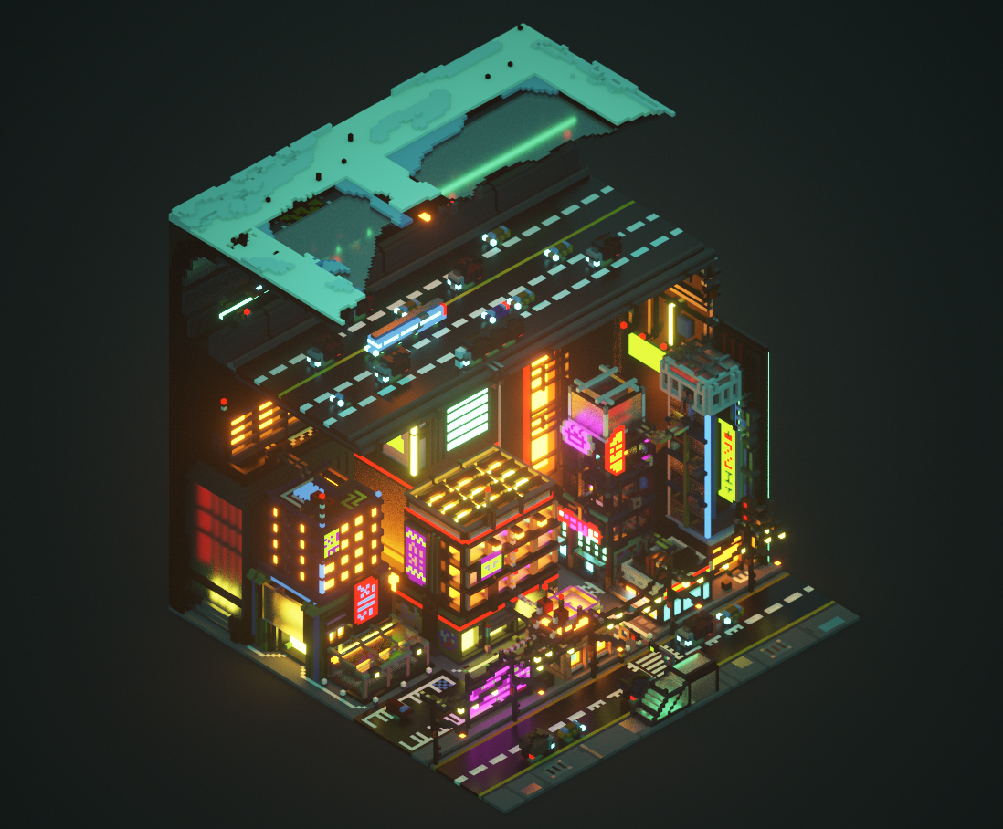
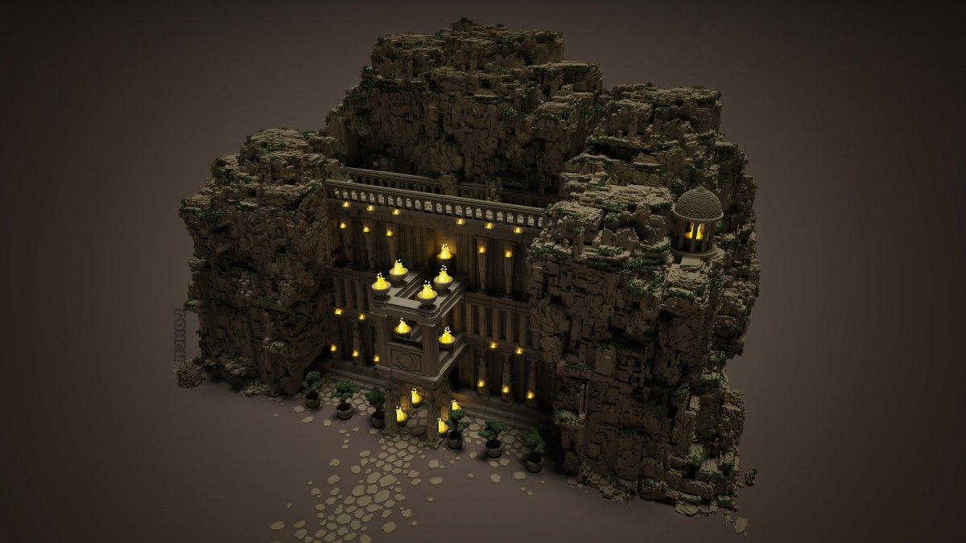
Magica Voxel
MagicaVoxel - это программа для создания трехмерных объектов в концепции воксельной графики.

Slide 14
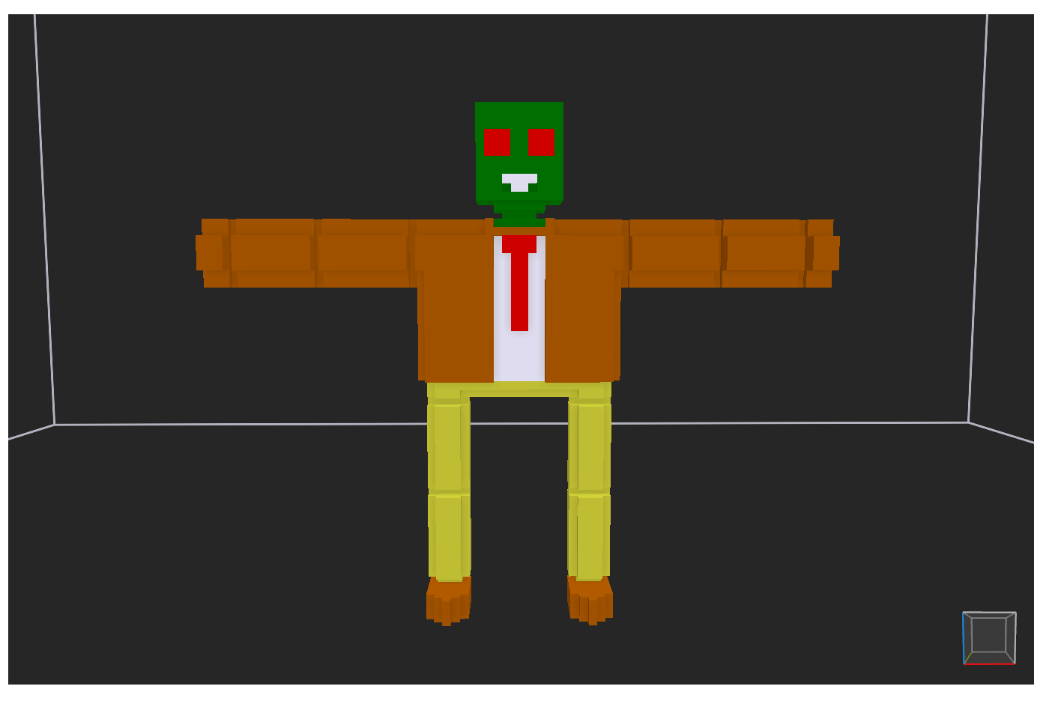
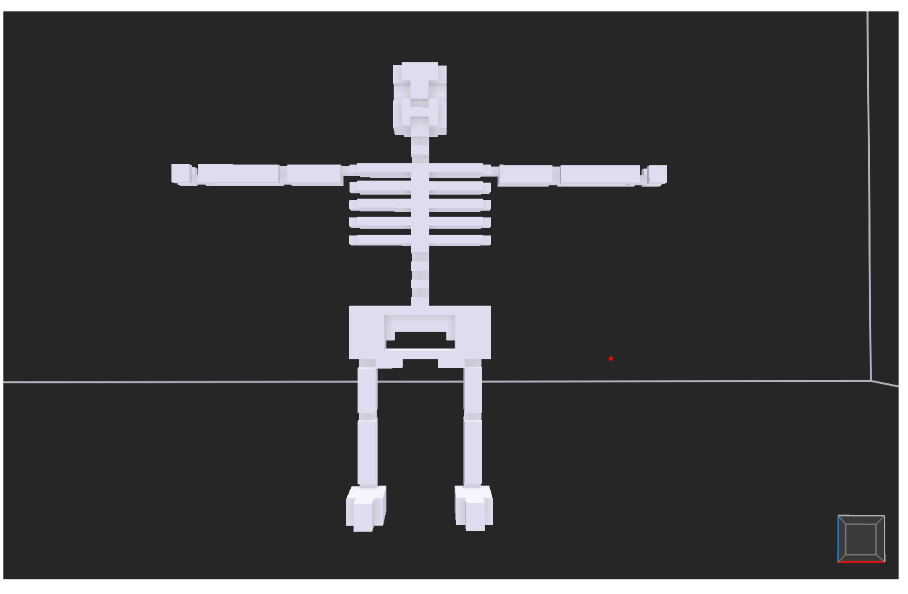
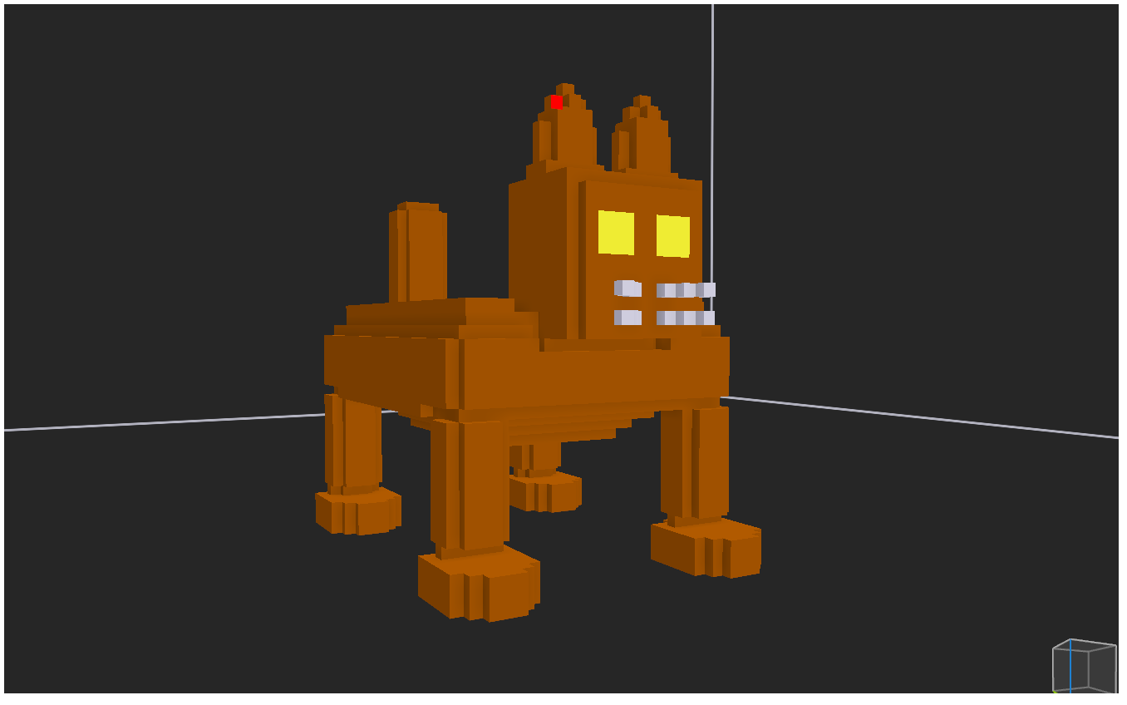
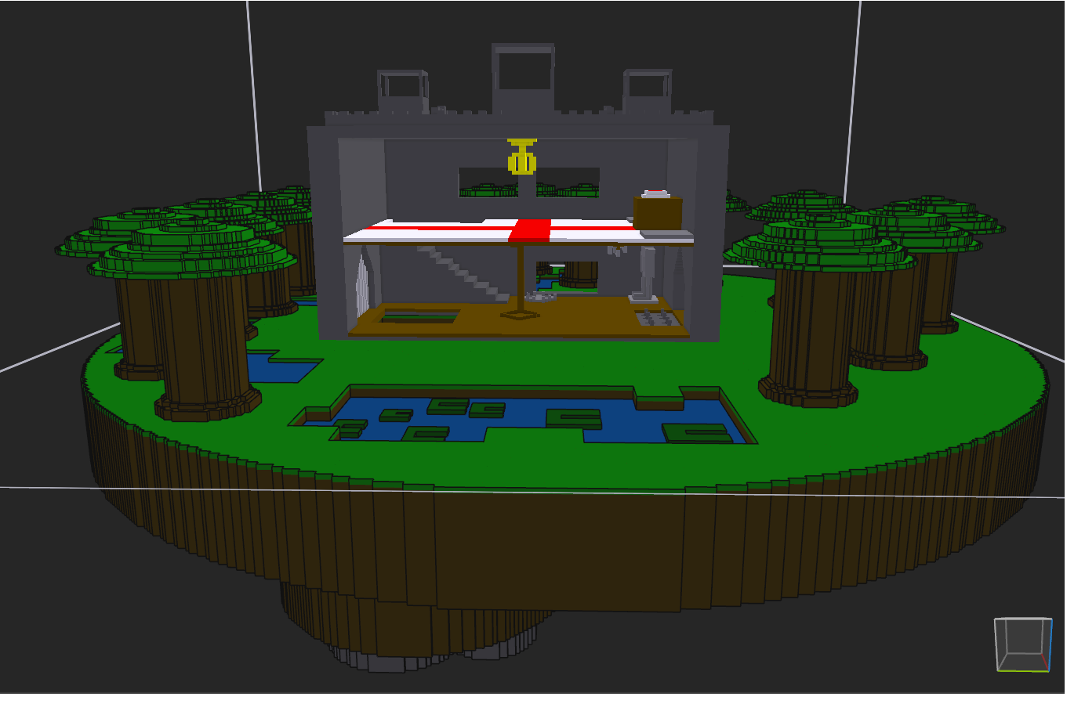
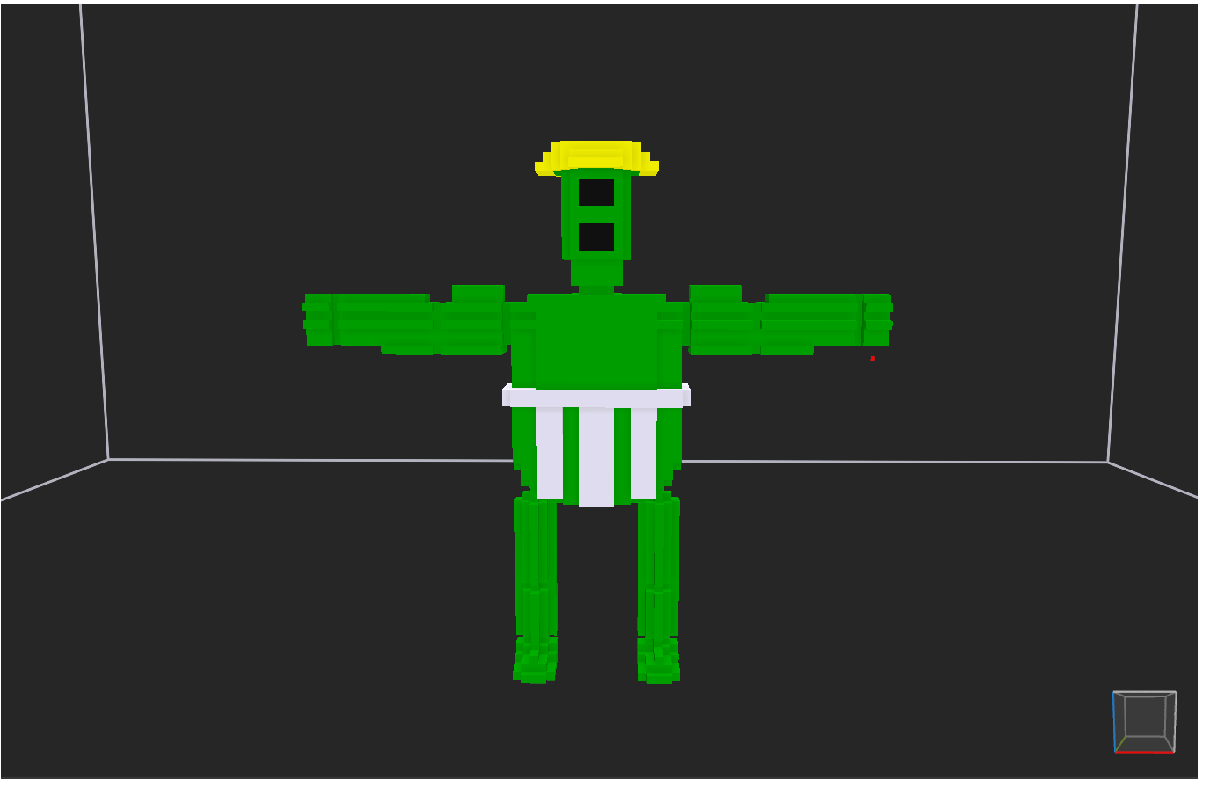
Magica Voxel - Модели
Эти модели были сделаны в самом начале обучения, в программе Magica Voxel. Нам дали задачу сделать летающий замок и его жильцов.

Slide 15
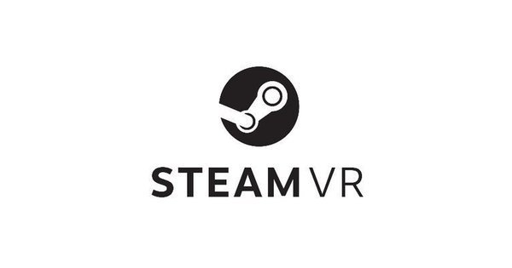
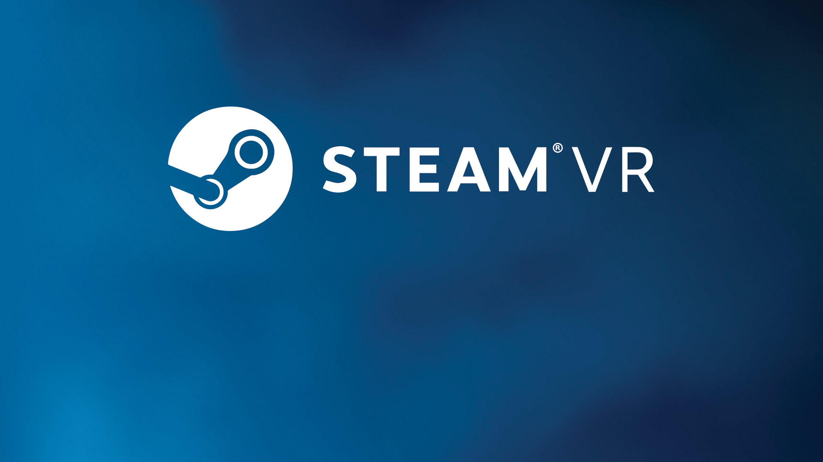
Steam VR
SteamVR - это собственная платформа виртуальной реальности от Valve, которая основана на успешном Steam - клиенте компании по распространению традиционных, настольных игр для ПК, Mac и Linux. Начиная с дебюта Steam в 2003 году, платформа превратилась в целую экосистему для игрового процесса.

Slide 16
Steam VR
Проект также был сделан в unity но теперь с использованием SteamVR. Проект еще не доделан. На данный момент сделана только первая локация в которой есть нескоько объектов для взаимодействия. Планируется сделать еще две локации.

Slide 17
Проблемы
1. Специфичность движка unity.
2. Нет собранности в команде.
3. Не понятное для меня устройство Git Hub.

Slide 18
Заключительные слова
Мне понравилась система обучения и проекты в Кванториуме. Хотелось бы попасть на углубленный модуль.

